Slide 1
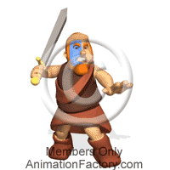
我入了主軍隊
1
2

Slide 2
1.我雖未曾操槍於步兵隊，
騎馬於騎兵隊，
1
2

Slide 3
開砲於砲兵隊。
我雖未曾騰空衝破敵圍，
1
2

Slide 4
但我入了主軍隊。(沒錯！)
我入了主軍隊，(立正！)
1
2

Slide 5
我入了主軍隊；(敬禮！)
1
2

Slide 6
我雖未曾操槍於步兵隊，
但我入了主軍隊。(沒錯！)
1
2

Slide 7
2.我雖未曾操槍於步兵隊，
騎馬(按節奏踏步！)
1
2

Slide 8
開砲 (砰! 砰! 砰!)
我雖未曾騰空 (咻！……)
1
2

Slide 9
但我入了主軍隊。(沒錯！)
我入了主軍隊，(立正！)
1
2

Slide 10
我入了主軍隊；(敬禮！)
1
2

Slide 11
1
2

